Slide 1
VMS异步消息系统
Notes:
各位评委大家好, 我叫 张学诚, 目前的工作岗位是P4架构师, 此次的目标晋升岗位是P5高级架构师

Slide 2

Agenda
VMS简介
应用场景
规划
设计与实现
Notes:
首先我将会对我是个人经历, 能力,在唯品会的业绩等做一个阐述

Slide 3
01
PART ONE
VMS简介
Notes:
首先我将会对我是个人经历, 能力,在唯品会的业绩等做一个阐述

Slide 4
VMS是什么
OSP框架
Venus REST框架
VENUS体系
同步机制
VMS
异步机制
Notes:
关于我自己, 从工作第三年开始就专注于基础框架方面的开发工作,随后一步步成长为架构师, 框架团队leader, 目前在唯品会的平台架构部担任Venus应用框架团队的leader,我自身拥有相当多的架构和设计经验, 拥有优秀的架构和设计大型系统的能力, 现如今进入唯品会工作也已经有2年, 在不断拓展架构和设计能力,技术深度的同时, 也承担了团队管理工作, 打造着优秀的技术团队.

Slide 5
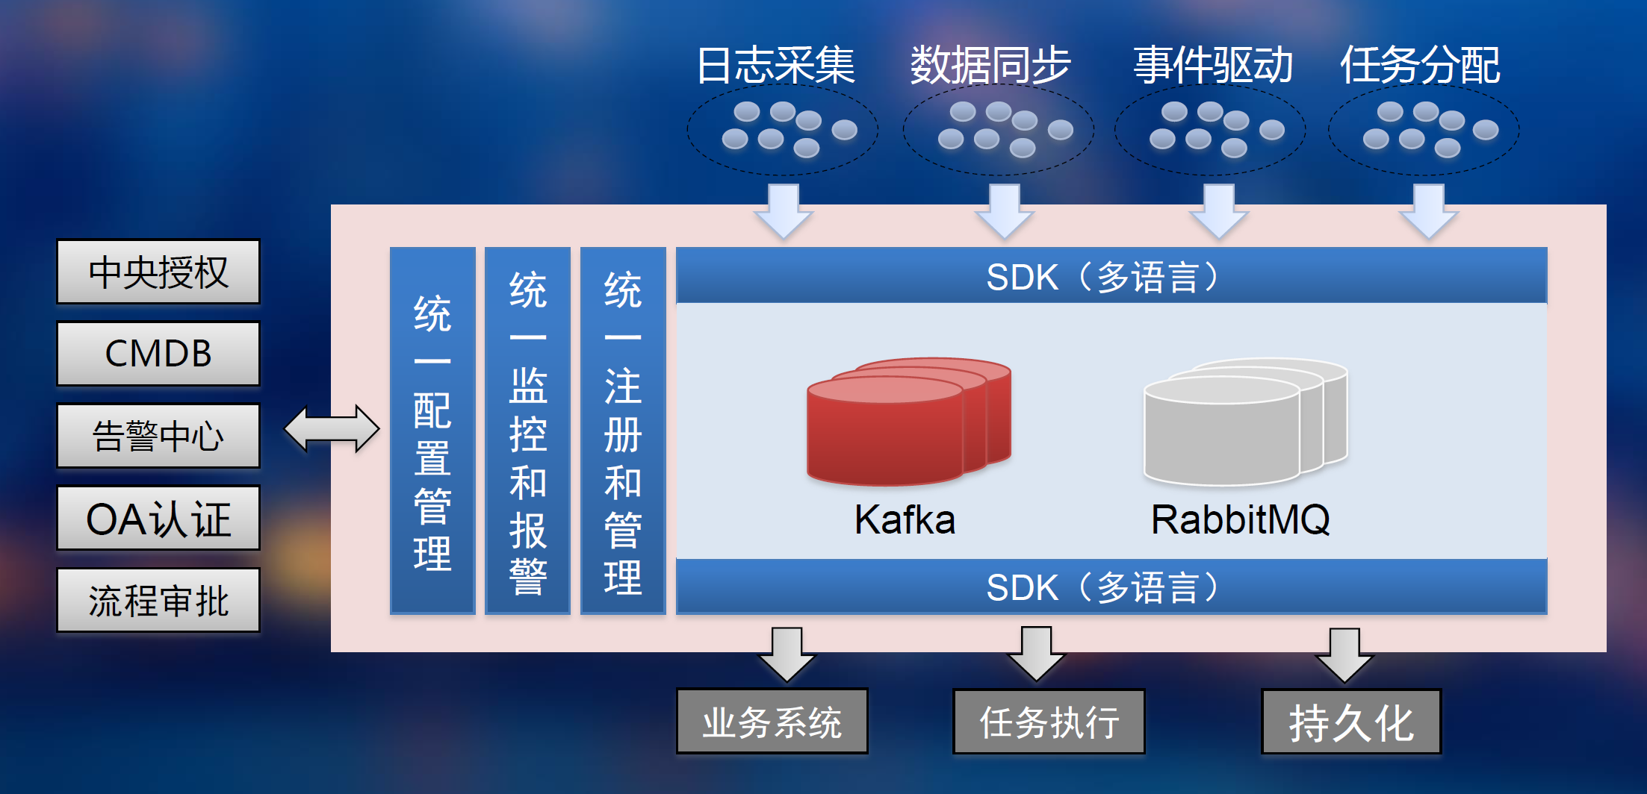
VMS整体架构
Notes:
关于我自己, 从工作第三年开始就专注于基础框架方面的开发工作,随后一步步成长为架构师, 框架团队leader, 目前在唯品会的平台架构部担任Venus应用框架团队的leader,我自身拥有相当多的架构和设计经验, 拥有优秀的架构和设计大型系统的能力, 现如今进入唯品会工作也已经有2年, 在不断拓展架构和设计能力,技术深度的同时, 也承担了团队管理工作, 打造着优秀的技术团队.

Slide 6
基本模式
C1
各个客户端实例均摊消费
组播
P
Channel
Queue
C2
C3
Queue 1
C1
通过多个queue绑定同一个channel, channel同时支持关键字路由
广播
P
Channel
Queue 2
C2
Queue 3
C3
C1
P1
Channel
Queue
C2
一个queue，可以绑定多个channel.
绑定
C3
P2
Channel
Notes:
我将会从项目,团队管理,影响力三个层面展示我在唯品会取得的成绩

Slide 7
基本概念
C1_1
Queue 1
C1_2
…
C2_1
广播
P
Channel
Queue 2
C2_2
…
Queue 3
C3_1
Channel 分发全部消息到所有的queue中(queueId唯一)；
订阅同一个queue的实例(1个或n个), queue会采用roundrobin的方式投递至各个实例；
每一个实例订阅各自唯一的queue，即可保证每个消费实例都能消费到所有的消息。
Notes:
我将会从项目,团队管理,影响力三个层面展示我在唯品会取得的成绩

Slide 8


VMS特性支持
VIP Messaging Service
完备消息功能
灵活使用
服务质量保证
统一管理
灵活的消息功能
海量消息堆积能力
高可靠性消息
路由统一调度
SDK接入接口简单灵活
多种高级特性满足各种类型业务场景
完备监控，实时告警
HA集群与故障转移
统一的资源申请与管理平台
多租户管理
丰富的运维工具
Notes:
我将会从项目,团队管理,影响力三个层面展示我在唯品会取得的成绩

Slide 9


VMS场景细分
高可靠场景 （订单，支付…）
海量场景
(日志，数据)
生产消费单条ack
吞吐可扩展
HA
业务量级较小（5wqps以下）
事务支持（未来）
百万qps
顺序性
业务能容忍少量数据丢失
HA
数据回朔、数据跳过(未来)
KAFKA
Notes:
我将会从项目,团队管理,影响力三个层面展示我在唯品会取得的成绩

Slide 10
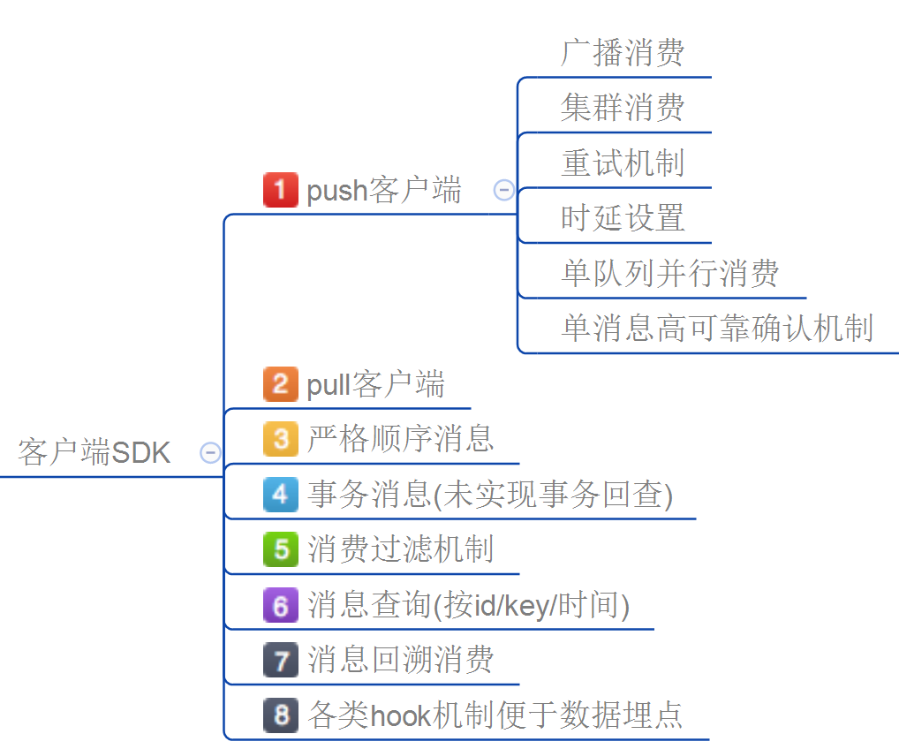
客户端功能
Notes:
我将会从项目,团队管理,影响力三个层面展示我在唯品会取得的成绩

Slide 11
02
PART THREE
设计与实现

Slide 12

技术选型
自研？基于开源方案？
集成开发
深度改造
自研
使用开源
Notes:
我将会从项目,团队管理,影响力三个层面展示我在唯品会取得的成绩

Slide 13



技术选型
广泛使用
社区活跃
易接受
应对业务需求多样化
会用 != 能用
Notes:
我将会从项目,团队管理,影响力三个层面展示我在唯品会取得的成绩

Slide 14
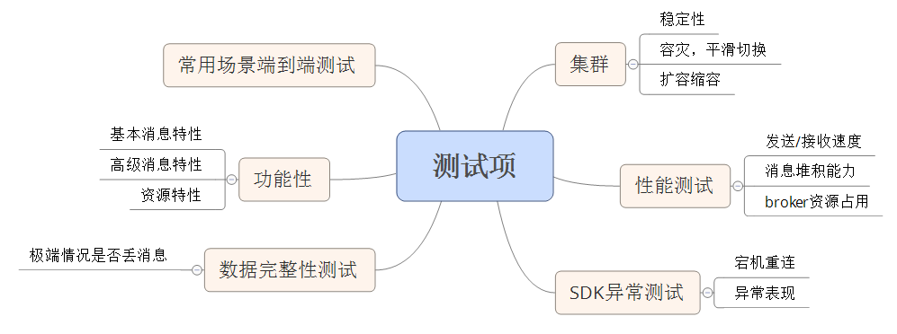
技术选型
完备测试
Notes:
我将会从项目,团队管理,影响力三个层面展示我在唯品会取得的成绩

Slide 15

技术选型
海量消息场景
为高吞吐率设计
增加分区数量提升客户端并发度
物理节点支持水平扩展
Partition内的消息顺序传输
支持大量消息积压，满足实时处理和离线处理
Notes:
我将会从项目,团队管理,影响力三个层面展示我在唯品会取得的成绩

Slide 16

技术选型
可靠消息场景
遵循AMQP协议，保证消息可靠性
高级特性支持，如消息重试
支持复杂业务的路由策略
公司内业务使用范围广泛
Notes:
我将会从项目,团队管理,影响力三个层面展示我在唯品会取得的成绩

Slide 17
抽象模型
统一概念，隐藏实现细节
P
Channel(频道)
Binding
match
Kafka--Topic
RabbitMQ--Exchange
Kafka--Consumer Group
Rabbitmq--Queue
match
Queue(队列)
C
Notes:
我将会从项目,团队管理,影响力三个层面展示我在唯品会取得的成绩

Slide 18
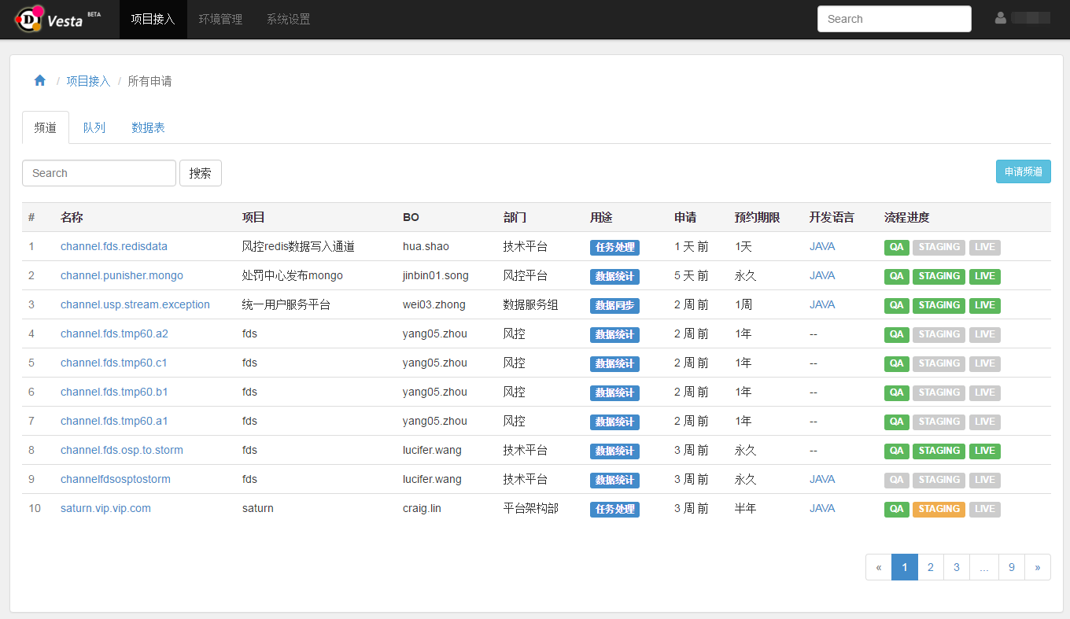
资源管理
统一的资源申请、管理、调度平台
多租户管理及个性化体验
丰富的检测、运维工具
Notes:
我将会从项目,团队管理,影响力三个层面展示我在唯品会取得的成绩

Slide 19
丰富的特性
灵活路由策略(e.g. Storm)
完备容灾，集群切换
在线控制，如发送挂起/恢复
物理分片实现提高吞吐量
Notes:
我将会从项目,团队管理,影响力三个层面展示我在唯品会取得的成绩

Slide 20
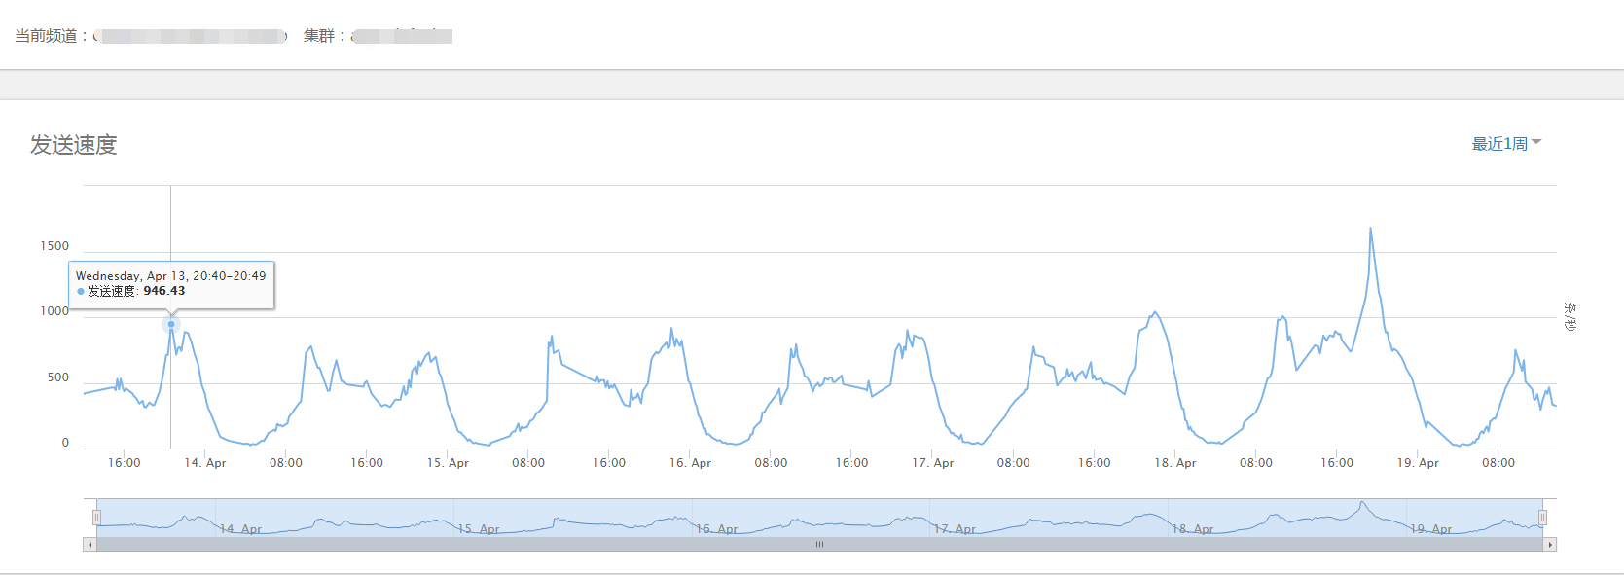
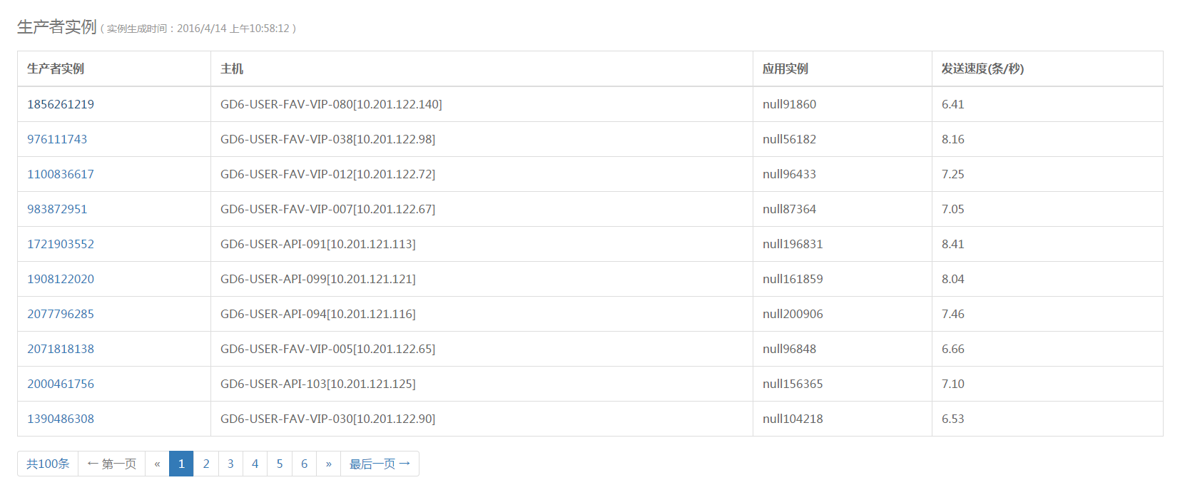
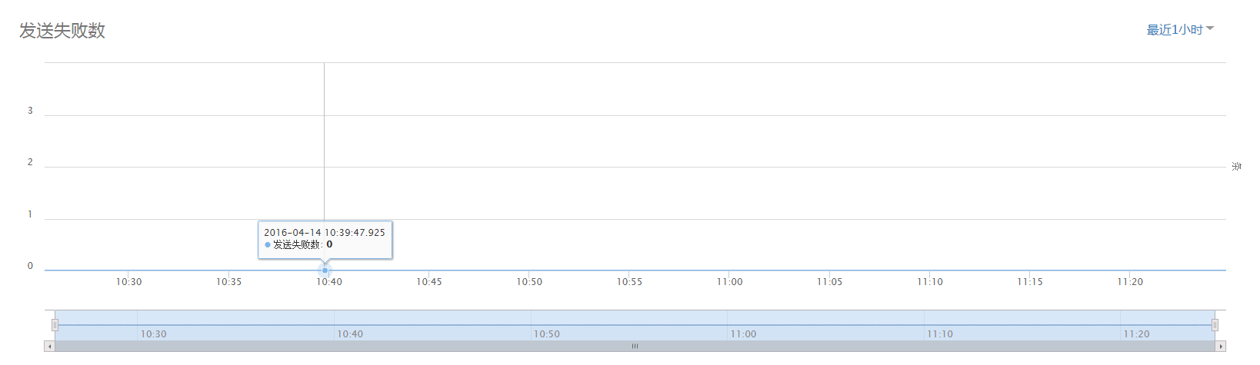
监控告警
集群健康度监控
客户端发送、消费状态统计上报
消费积压状态监控
生产、消费实例状态回溯
自定义阈值告警、同比/环比告警
Notes:
我将会从项目,团队管理,影响力三个层面展示我在唯品会取得的成绩

Slide 21
03
PART TWO
应用场景

Slide 22

more and more …
消息传递
日志收集
流量削峰
数据同步
服务解耦
消息冗余
VMS
Notes:
我将会从项目,团队管理,影响力三个层面展示我在唯品会取得的成绩

Slide 23
VMS
Notes:
我将会从项目,团队管理,影响力三个层面展示我在唯品会取得的成绩

Slide 24
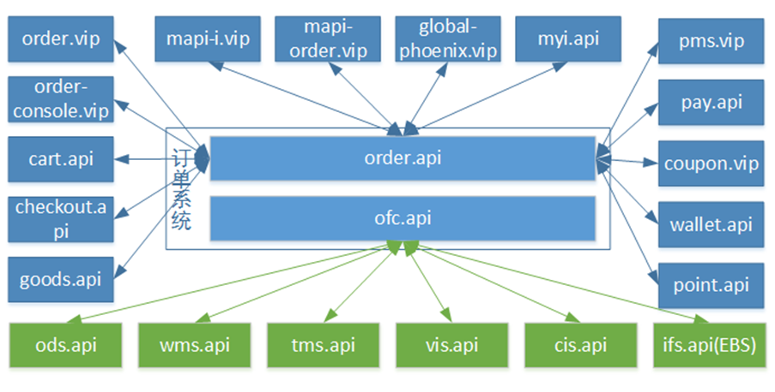
分布式任务处理 — 核心订单系统
Notes:
我将会从项目,团队管理,影响力三个层面展示我在唯品会取得的成绩

Slide 25
分布式任务处理 — 核心订单系统
订单系统
异步处理
……
服务解耦
流量削峰
灵活扩展
ODS
WMS
……
IFS
Notes:
我将会从项目,团队管理,影响力三个层面展示我在唯品会取得的成绩

Slide 26
事件通知业务 – 商品收藏业务
老架构
PC中间层
移动中间层
价格系统
Goods
更新价格
添加/删除收藏
商品档期变动
商品收藏系统
大促，请求超时
系统达到瓶颈
存储
Notes:
我将会从项目,团队管理,影响力三个层面展示我在唯品会取得的成绩

Slide 27
事件通知业务 – 商品收藏业务
新架构：在线逻辑与离线逻辑拆分
PC中间层
移动中间层
价格系统
Goods.api
商品收藏系统
VMS
商品收藏扩展系统
Redis
DB
Notes:
我将会从项目,团队管理,影响力三个层面展示我在唯品会取得的成绩

Slide 28
日志收集 – 大数据探索号业务
P1
P2
Pk
… …
Pn
多种用户行为数据
用户浏览
用户点击
用户收藏
……
VMS
海量数据
强大堆积能力
多对多消息传递
实时计算平台
离线计算平台
其他数据处理
… …
Notes:
我将会从项目,团队管理,影响力三个层面展示我在唯品会取得的成绩

Slide 29

异步服务调用
分布式服务调用
异步化？
RPC网络通信采用异步IO
Req n,…,Req k+1,Req k
业务C
业务S
Resp k,Resp k+1,…,Resp n
对可靠性要求高的业务，可以要求下游业务通过回传队列上报处理结果
Notes:
我将会从项目,团队管理,影响力三个层面展示我在唯品会取得的成绩

Slide 30
DB数据同步复制、缓存同步 – VDP业务
Other Svc
VDP
数据消息
VMS
Update redis cache
binlog
Sync to Slave DB cross-IDC
Mysql Instance
Notes:
我将会从项目,团队管理,影响力三个层面展示我在唯品会取得的成绩

Slide 31
04
PART FOUR
规划

Slide 32
隔离级别
流量控制
丰富的运维工具，如消息通道测试、集群迁移等
运行时控制
更便捷接入流程
灵活的故障定位工具
效率
可运维
Future
业务智能化集成与管理
消息检索
事务性消息
丰富统计信息汇总
消息调用链跟踪
延迟跟踪
特性
监控
Notes:
我将会从项目,团队管理,影响力三个层面展示我在唯品会取得的成绩

Slide 33
Q&A
欢迎加入平台架构部/基础架构团队
Notes:
我将会从项目,团队管理,影响力三个层面展示我在唯品会取得的成绩

Slide 34
Thanks!
Notes:
各位评委, 我的演讲已经完成, 谢谢!

